Slide 1

Юмшоқ дори турлари. Шамчалар, ишлатиладиган асослар, умумий технологияси.
Тошкент-2022

Slide 2
Режа:
1.Шамчалар таърифи, таснифи
2.Шамчаларни дори тури сифатида афзаллик ва камчиликлари
3.Асослар ва уларга куйилган талаблар
4.Шамчаларни тайёрлаш технологиялари
5.Шамчаларни сифатини бахолаш

Slide 3
Шамчалар таърифи, таснифи
Шамчалар - деб организм бўшликларига киритиш учун мўлжалланган, хона хароратида қаттик, ва тана хароратида суюқланадиган дозаларга бўлинган дори турига айтилади.
Давлат фармакопеясининг XI нашрида шамчаларга маҳсус мақола келтирилган

Slide 4
Тарихдан
Шамчалар қадимги дори шакллларидан бўлиб, уларнинг тарихида қуйидаги даврлар белгиланган:
биринчи давр- какао мойи шамча асоси сифатида ишлатилишидан аввал (таҳминан XVIII асргача);
Иккинчи давр – какао мойи асосий асос сифатида ишлатилиш вакти (таҳминан XX асрнинг иккинчи ўнлигининг оҳирларигача);
Учинчи давр- какао мойини ўрнини босувчи асослар қидириш вақти (ҳозирги вақт).

Slide 5
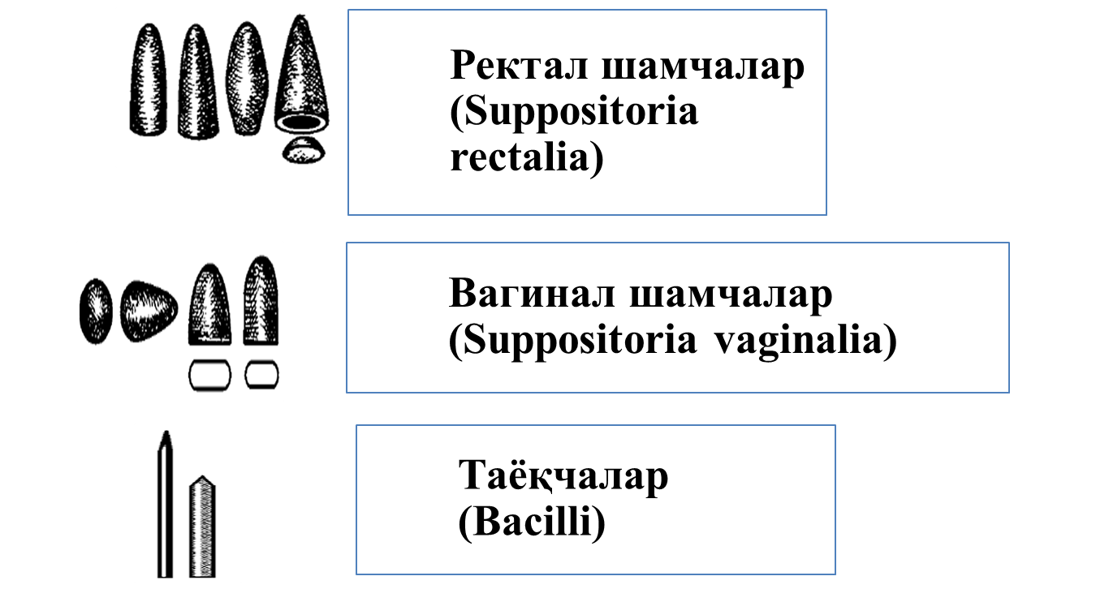
Шамчалар

Slide 6
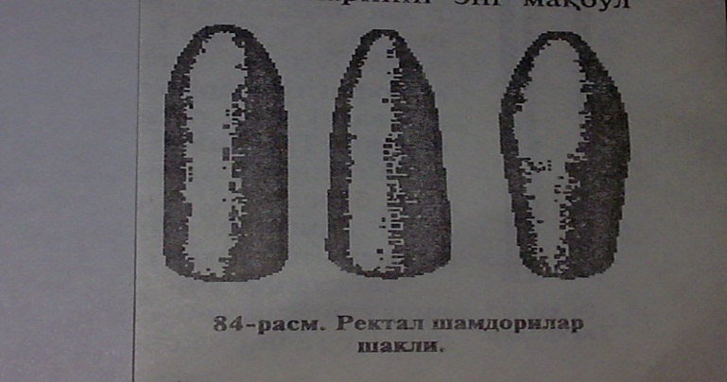
Шамчалар таcнифи. (Дф XI бўйича)
рeктал (suppositoria rectalia)- тўғри ичакка киритиш учун;
Учли конус ёки цилиндр шаклида бўлиб,
Узунлиги 2.5-4 см, диаметри 1,5 см ошмаслиги лозим
Оғирлиги 1-4г гача, болалар учун 0.35-1.5 г.
Агар рецептда оғирлиги кўрсатилмаса, 3г дан тайёрланади.
Болаларга мўлжалланган шамчаларнинг оғирлиги рецептда кўрсатилиши лозим.

Slide 7
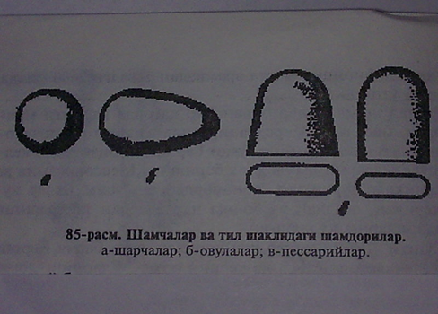
Шамчалар таcнифи. (Дф X1 бўйича)
Вагинал шамчалар (suppositoria vaginalia), предназначенные қинга киритиш учун;
Вагинал шамчалар сферик кўринишда (шарсимон) — globuli,
Тухумсимон кўринишда (овули) — ovula
Ялпок учи думолокланган кўринишда - pessaria (пессарий)
Ушбу шамчаларнинг оғирлиги 1.5-6.0 гача бўлиши керак.
Кўрсатилмаган бўлса 4г дан тайёрланади.

Slide 8
Шамчаларга куйиладиган талабалар
Шамчаларнинг оғирлигидаги четланиш ±5 %дан ошмаслиги лозим.
Таркибидаги доривор моддалар аниқ дозаланган бўлиши керак.
Рецептда кўрсатилган асос миқдори сабабсиз ўзгартирилиши мумкин эмас.
Шамчалар бир хил шаклга эга бўлиши керак.
Масса ҳам бирхиллик талабига жавоб бериши керак.
Шамчалар маълум механик қаттиқликга эга бўлиши керак.
Тана хароратида юмшаб кетиши керак.

Slide 9
Шамчаларни дори тури сифатида афзалликлари
Шамчаларни ошкозон ичак йули зарарланган беморларга бериш қулай.
Бехуш ётган беморларга юбориш мумкин.
Болаларни даволашда қулай дори турларидан
бири.
Қарияларни даволашда бошқа дори турларига
қараганда қулай.
Махсус тиббий хамшира керак бўлмайди.
Шамчаларда ҳар-хил. физик-кимёвий
хусусиятларга эга бўлган дори препаратларини бериш
мумкин (суюқ, мойсимон, қаттиқ, қуюқ ва бошқалар).
Шамчаларда дори препаратини мазасини, хидини, рангини ниқоблаш шарт эмас. Айрим дори препаратларини нафас, халкум ва ошқозон йўлини қитиқлаш хусусиятини ҳам йўқотиш мумкин.

Slide 10
Шамчаларни дори тури сифатида камчиликлари
Шамчаларни
дори тури сифатида
камчиликлари
Қўллаш ноқулай,
хамма беморларга
ҳам қўлланавермайди
Энг асосий асослардан бири
какао мойи чет элдан
келтирилади.
Технологияси мураккаб,
анча вақт ва ўқув
талаб этади.

Slide 11
ШАМЧАЛАРГА ДОРИХАТ ЁЗИШ ШАМЧАЛАРГА ДОРИХАТ 2 УСУЛДА ЁЗИЛАДИ:
  Бўлинмаган - бунда асос ва дори препаратларининг умумий миқдори кўрсатилади
  ва ҳосил бўладиган массадан нечта шамча ҳосил бўлиши кўрсатилади.
  Rp.: Extr. Belladonnae 0,15
  Tannini 2,0
  OL Cacao q.s.
  Ut fiat supp. № 10
  D S. Тўғри ичакка юборилади
Бўлинган - бунда асос
ва дори препаратларнинг
микдори битта шамча
учун кўрсатилади ва
шундай дозали шамчалардан
нечта хосил килиш
кераклигани кўрсатилади.
Rp.: Extr. Belladonnae 0,015
Tannini 0,20
Ol. Cacao q.s.
Ut fiat suppositoria
D.t.d. № 10
S. Тўғри ичакка
юборилади

Slide 12
Шамчалар дори моддалардан ва асослардан иборат бўлади.
Шамчалардан дорини сўрилиши ва даволаш самарадорлиги асосларга ва уларни тўғри танлаб олишига боғлик.

Slide 13
Шамча асосларига қуйидаги талаблар қўйилади.
Асос тана ҳароратида суюқланиши ёки эриши керак
Хона хароратида қаттиқ бўлиши керак
Қўшиладиган дори моддалари билан яхши
аралашиши керак
Хаво ва ёруғлик таъсирида ўз хусусиятларини
ўзгартирмаслиги керак
Дори моддалар билан реакцияга киришмаслиги керак
Дорини таъсирига монелик қилмаслиги керак

Slide 14
Шамча таркибига дори моддаларни қўшиш
агар дори моддаcи мойда эриcа, 1 қиcм мойда эритилиб қўшилади (камфора, фeнол,ментол).
агар дори моддаcи мойда эрувчан бўлcа ва миқдори кўп бўлcа, бунда аcоcни эриш тeмпeратураcини паcайтириб юборади. Бу xолда шамчаларни қаттиқлигини ошириш учун мум ёки парафин қўшилади.
агар дори моддаcи cувда эриcа, оз миқдордаги cувда эритилиб, cувcизлантириш учун cувcиз ланолин (30:1) қўшилади (новокаин, этакридин лактат).
агар дори моддаcи cувда ҳам мойда ҳам эримаcа “Дeрягин” қоидаcига биноан cуcпeнзия ҳолида қўшилади.(кceроформ , дибазол)
қуруқ ва қуюқ экcтрактларни қўшишдан аввал cпирт-cув-глицeрин (1:3:6)аралашмаcи билан эзилади.
учувчан ва xидли моддалар оxирида қўшилади.

Slide 15
Шамчаларда қўлланиладиган асосларнинг табиатига қараб таснифи:
Гидрофоб - сув билан
аралашмайдиган (мойсимон)
асослар:
Какао мойи;
Какао мойини парафин ва
гидрогенланган ёғлар
билан аралашмаси;
А ва Б туридаги қаттиқ
ёғлар;
Гидрогенланган ёғларнинг
мум, қаттиқ парафин
билан аралашмаси
ва б.
2. Гидрофил - сув билан
намланади, сувда эрийдиган,
сувли эритмалар билан
яхши аралашадиган асослар):
Желатин- глицеринли асослар
Совун - глицеринли асослар
Полиэтилен оксидли асослар
ва б.

Slide 16
Гидрофоб асослар:
Какао мойи – Oleum Cacao, Butirum Cacao – иссиқ пресслаш йўли
билан шоколад дарахтининг тозаланган ва қовурилган уруғидан
олинади. Совуганидаг сўнг оч-сарғиш рангли, ўзига хос хушбўй
хидли қуюқ бирхил масса кўринишида бўлади.
Ушбу асосни биринчи бор француз аптекари
Антуан Бом 1766 йилда қўллаган.
Бугунги кунда асосан жувалаш ва пресслаш
усулда шамча тайёрлашда ишлатилади
Уни асос сифатида ишлатиш, пластик масса хосил қилиш учун оз
миқдорда ланолин қўшилади (30 гр какао мойига -1-2 гр ланолин)

Slide 17
Агар рецетда асос кўрсатилмаган бўлса, ДФ XI га биноан, какао мойи олинади
Какао мойининг афзалликлари:
Индифферент;
Дори модда билан яхши аралашади;
Пластик
Камчиликлари:
Чет элдан келтирилади;
Нарҳи қиммат;
Сувни яхши тортмайди;
Полиморфизмга учрайди, яъни совутилганда ва қиздирилганда аввалги ҳолатига қайтмайди (бунда эриш ҳарорати ўзгаради)

Slide 18
Гидрогенланган мойлар:
Асос сифатида гидрогенланган мойлар
ёғсимон моддалар, эмульгаторлар ва
углеводород махсулотлар билан ишлатилади.
Бутирол – 1934 й. А.Г.Босин томонидан таклиф
этилган бўлиб, у гидрогенланган ёғлар ва
4% парафиндан иборат. Бугунги кунда ушбу асос
50% гидрогенланган ёғ,
20% парафин,
30% какао мойидан иборат
Гидрогенланган мойлар – шамча дори турининг асоси сифатида
кўпгина фармакопеялар томонидан қабул қилинган. Масалан,
ер ёнғоқнинг гидрогенланган ёғи – Швецария фармакопеясига,
кунгабоқар мойининг гидрогенлангани - Британия фармакопеясида
расмий асос сифатида киритилган.

Slide 19
Гидрофил асослар: желатин-глицеринли асослар (Massa gelatinosa)
Ушбу асосларнинг таркибий қисмлари желатин, глицерин ва
тозаланган сув. Уларнинг нисбатлари хар хил фармакопеяларда
турлича келтирилган. Масалан, желатин миқдори 10% дан (Франция)
20% гача (Венгрия) бўлиши мумкин. Биз амалиётимизда қўллайдиган
таркиби қуйидагича:
желатин -1 қисм
Тозаланган сув – 2 қисм
Глицерин – 5 қисм
Технологияси: майдаланган желатин устига тозаланган сув қуйилиб
30-40 дақиқага қолдирилади, бўкиши учун. Сўнг глицерин қўшилади ва
сув хаммомида бир хил масса хосил бўлгунча иситилади
КАМЧИЛИГИ:
кўп доривор моддалар билан номутаносиб,
механик қатиқликка эга эмас,
сақланганда қўриб қолади,
микроорганизмларни ривожланиши учун яхши
мухит бўлганлиги сабабли, тез моғорлайди.

Slide 20
Гидрофил асослар: совун-глицеринли асос (Massa sapo-glycerinata)
Австрия ва Польша фармакопеялари ушбу асосни стеарин кислотаси ва натрий карбонатдан тайёрлаш белгиланган.
АҚШ, Венгрия ва Голландия фармакопеяларига асосан эса тиббиёт совунини глицерин билан аралашмаси қўлланилади.
ДФ Х асосан 20 шамчага қуйидаги таркиб ишлатилади:
глицерин – 60 г
Натрий карбонат – 2.6 г
Стеарин кислотаси – 5 г
Технологияси: 60 г глицеринда сув хаммомида эритиб турган
холда 2.6 г натрий карбонат эритилади. Сўнг оз-оздан
5 г стеарин кислотаси қўшилиб, СО₂ тўлиқ учиб кетгунча ва
кўпик йўқолгунча аралаштирилади

Slide 21
Гидрофил асослар: полиэтиленоксидли асослар
Афзалликлари:
Улар организмнинг шиллиқ қаватлари томонидан ишлаб чиқарилаётган суюқликларда яхши эрийди, бу эса ўз навбатида маълум эриш хароратига эга бўлган моддаларни танлаш мажбуриятини йўқ қилади;
Шиллиқ қаватларга зарар етказмасдан, таркибидаги доривор моддаларни тўлиқ чиқариб беради;
Узоқ сақланиш вақтига эга бўлиб, микроорганизмлар ривожланиши учун муҳит яратмайди;
Қуйиш ва пресслаш йўли билан олинадиган шамчаларда қўлланилиши мумкин;
Субтропик иқлимга эга бўлган давлатларда ишлатилиши мумкин, чунки хароратнинг ўзгаришларига чидамли;
Ушбу асосда тайёрланган шамчалар эстетик кўринишга эга бўлиб, таннархи унчали қиммат эмас.

Slide 22
Гидрофил асослар: полиэтиленоксидли асослар (камчиликлар:)
Кўпгина моддалар (фенол, резорцин, танин, салицилатлар,
йодидлар, бромидлар ва б.) билан номутаносиб
Тўғри ичакда эрувчанлиги секин кечади ва тўлиқ эмас,
демак доривор моддар хар хил тезликда ва секин сўрилади
Полиэтиленоксидлар ёнидаги тўқималардан сувни тортиш
ва уларда эриш хусусиятига эга, бу эса
Полиэтиленоксидларнинг қовушқоқлиги паст
бу эса дори турини бўшлиқларда туришини қийинлаштиради

Slide 23
ШАМЧАЛАРНИ СИФАТИНИ НАЗОРАТ ҚИЛИШ
Хужжат (рецепт, паспорт, қадоқланиши, жихозланиши,ранги, хиди, механик аралашмаларини йўқлиги).
Специфик кўрсаткичлари: ўлчами, шакли.
Бир хиллигини текшириш (масса бир текисда аралашганлигини билиш) учун шамча кесиб курилади, бунда майдаланмаган, аралашмаган моддалар булмаслиги керак. Кесганда уртасида ингичка бушлик, ёки воронкасимон уйик булиши мумкин.
Ўртача массадан чекланиши 20 та шамча ўрганилиб, натижадаги хатолик ±5 дан ошмаслиги керак; ГФ ХI талабига биноан.
Тайёр шамчалар маълум қаттиқликга эга бўлиши керак.

Slide 24
3.Гидрофил асосда тайёрланган шамчалар учун эриш вакти аникланади. Бунинг учун 100 мл сиғимли шиша колбага 50 мл 37°С ли сув куйилади ва 1 та шамча солинади.
идиш хар 5 минутда чайкатиб турилади. Шамча 1 соатда тулик, эриб кетиши керак. (Махсус фармакопея маколасида курсатма булса, шу курсатмага биноан аникланади.)
4. Гидрофоб асослар учун эриш харорати аникланади. (XIДФ 1 том, 18 бет, 2а усули). Эриш харорати 37°С дан ошмаслиги керак. Агар эриш хароратини у ёки бу сабаб билан аниклаш кийинчилик туғдирса - тулик, деформация вакти (тулик, шаклини узгартириш вакти) ДФ буйича аникланади. Агар махсус курсатма булмаса - у 15 минутдан ошмаслиги керак.
5.Микдорий таҳлил ва уни аниклаш усули махсусмаколаларда курсатилган булиши керак.

Slide 25
Шамчаларни жихозлаш
Шамчалар дорихона шароитида мумланган коғозларга ураб когоз кутичаларда ёки шиша идишларда берилади. Полиэтиленоксид асосда тайёрлаган шамчаларни солинган кутисига куллашдан олдин сув билан хуллаб сунг киритилсин деган ёзув булиши керак.
Шамчаларни саклаш — уларни салкии жойда сакланади. Совутгичда сакланган шамчалар кулланишдан олдин бир-неча минут хона хароратида ушлаб сунг куллаш керак.
Шамчаларни тулик деформация вактини аниклаш ДФXI да курсатилган махсус курилмада аникланади. Курилма шиша асбоблардан йиғилган булиб, асосий трубкадан иборат трубкани икки томони очик уртаси ингичкаланган. Трубкани бир томони беркитилиб 37°С ли сув булган идишга урнатилади. Аниклашдан олдин шамчалар 15 минутга музлатгичга куйиб куйилади. Трубкага шамча солингач устига днаметри 2 мм огирлиги 7,5 г булган металл стержень токи шиша трубкани ингичкалашган жойига келгунга кадар юради ва утиши билан секукдамер тухтатилади. Бу шамчани тулик. деформация вакти дейилади. Уртача 5 та аниклаш натижаси олинади.

Slide 26
Адабиётлар:
1.М.Миралимов. “Фармацевтик технология асослари” Ибн Сино 2001, 339 б
2. XI ДФ, 2-китоб
3. Тихонов
2.Миралимов.М.М.,Шарипов Ш.И.Биофармация фармацевтика фанининг янги тармоғи.Тошкент, 1998.
3.Назиров З.Н.,Зуфаров Ф.И.,Мансурхонова И.М.,Шарипов Ш.И. Мураккаб дориларнинг таркиби ва ишлатилиши.
4.Юнусходжаев А.И.Ўзбекистон республикасида фармация фаолияти ҳақида.Тошкент,2001.

